Slide 1

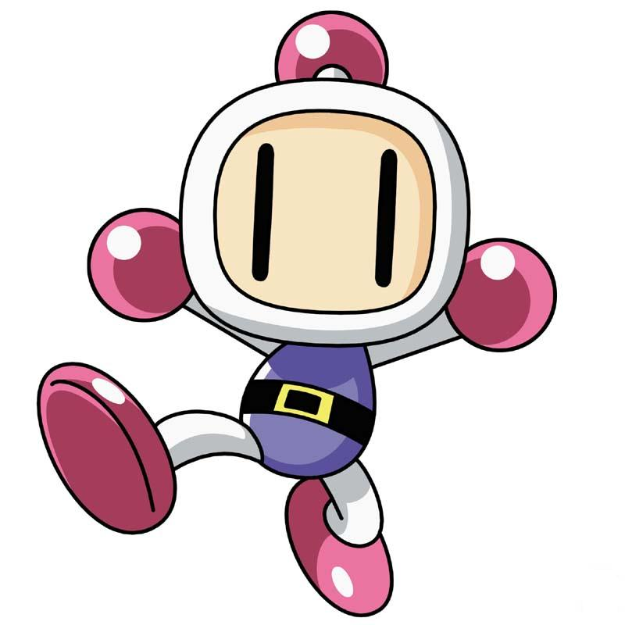
IndieStudio
Projet EPITECH
CPP 2017

Slide 2
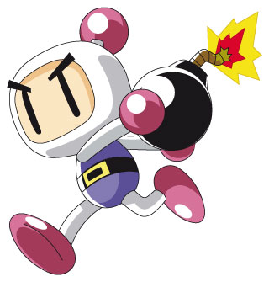
Sommaire
Team
Histoire
Présentation du projet
Travail réalisé
Démonstration

Slide 3






Team Les Indécis
Quentin Rouchet
Alban
Végleur
Tanguy
Lelièvre
Etienne
Esclapez
Vladislav
Zobov
Philippe
Lefevre

Slide 4
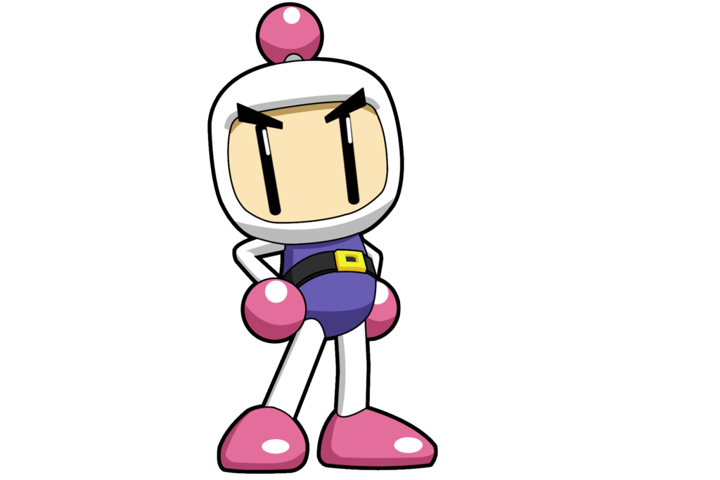
Histoire
Bomberman
Date
Créateur

Slide 5

Présentation du Projet
Le jeu
Graphique
IA
Problèmes rencontrés

Slide 6
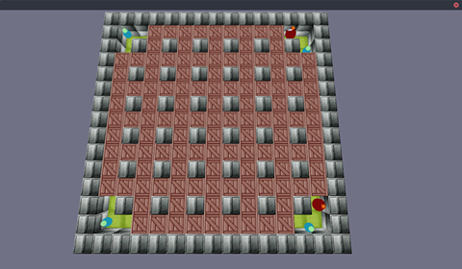
Travail Realisé

Slide 7

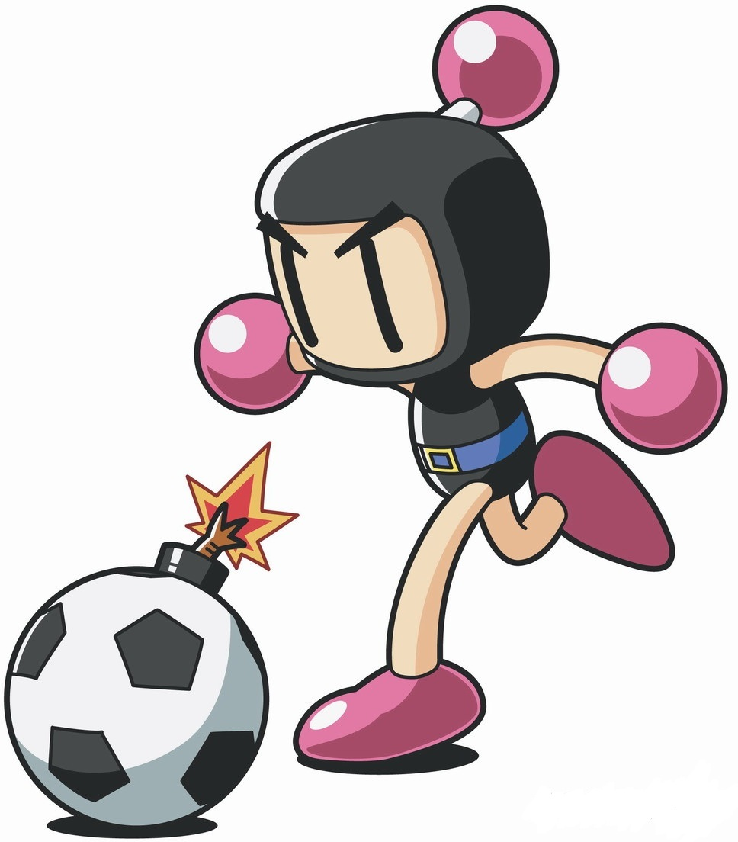

Slide 8

Merci de votre attention !

